Slide 1
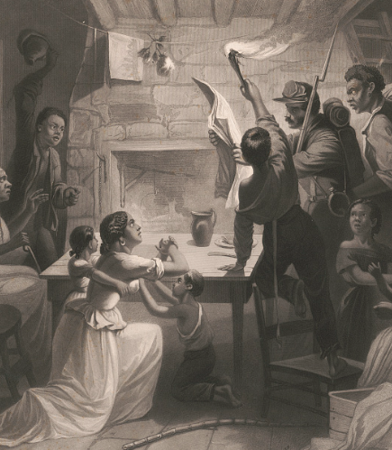
Unidad 8:
Guerra Civil
Lección de repaso:
Guía de estudio y tarjetas didácticas
Lectura de la Proclamación de Emancipación
La Biblioteca del Congreso
Notes:
Watts, James W., Henry Walker Herrick, and Lucius Stebbins. Reading the Emancipation Proclamation / H.W. Herrick, del., J.W. Watts, SC. ca. 1864. Steel engraving. Library of Congress Prints and Photographs Division. https://www.loc.gov/item/2003678043/

Slide 2
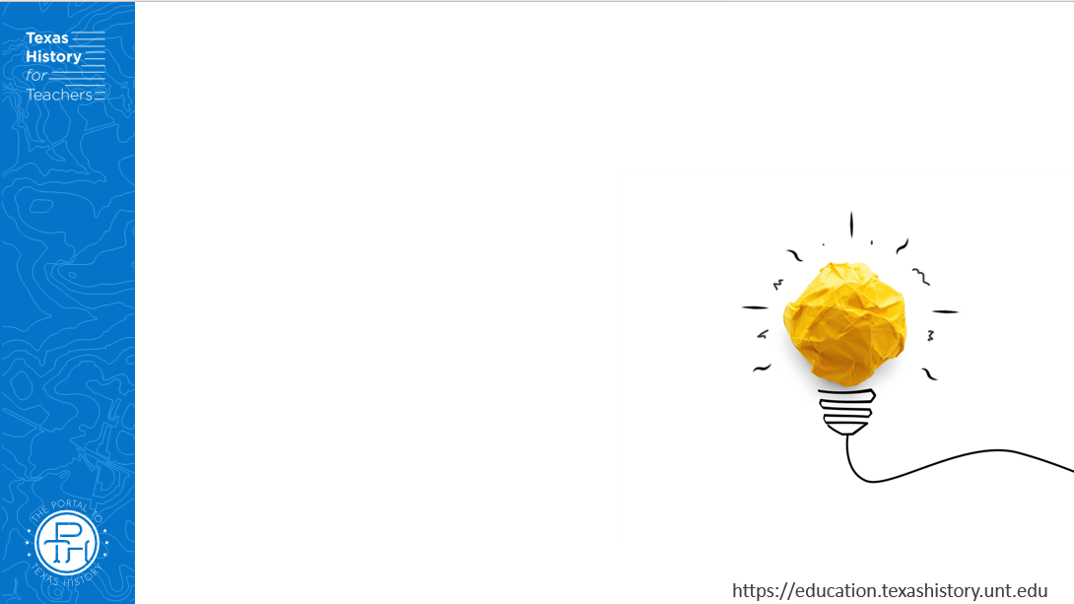



Calentamiento:
Sigue las instrucciones para completar tu calentamiento
Lee cada declaración en el organizador gráfico.
Rodea o resalta cada tema que creas que probablemente veremos en la prueba de la Unidad 8.
Comparte con una pareja.

Slide 3
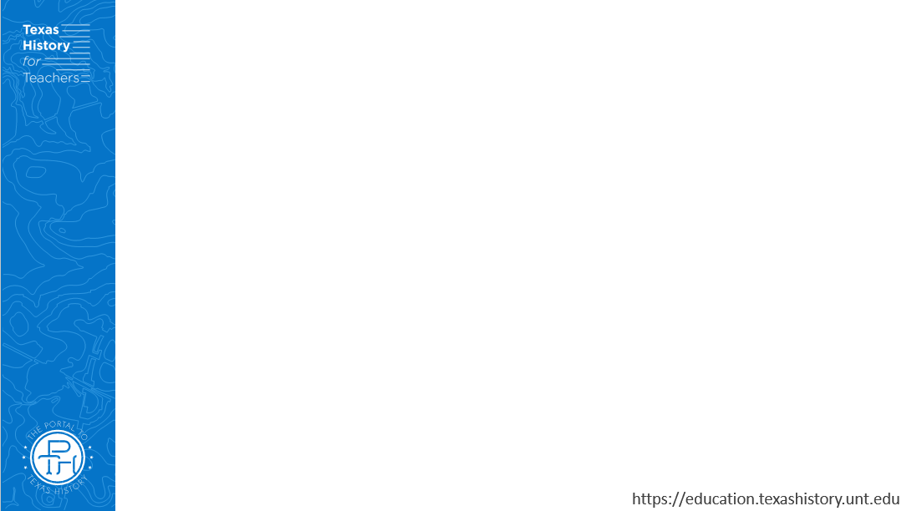
Comparte con la clase
Un tema que espero ver en la prueba de la Unidad 8 es ______

Slide 4
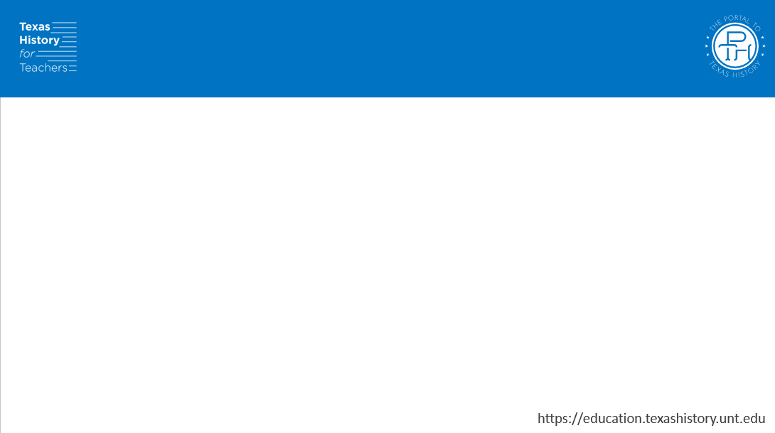
Pregunta esencial
Cuáles son los temas, temas, eventos, personas y términos clave que necesitamos conocer para tener éxito en la prueba de la Unidad 8?

Slide 5
En la lección de hoy...
Identificaremos y revisaremos información relevante para nuestra próxima prueba.
Usaré mis trabajos y apuntes anteriores para completar mi guía de estudio. Identificaré términos y conceptos clave, ajustaré las relaciones de causa y efecto, crearé respuestas cortas y responderé preguntas de exámenes de práctica.

Slide 6
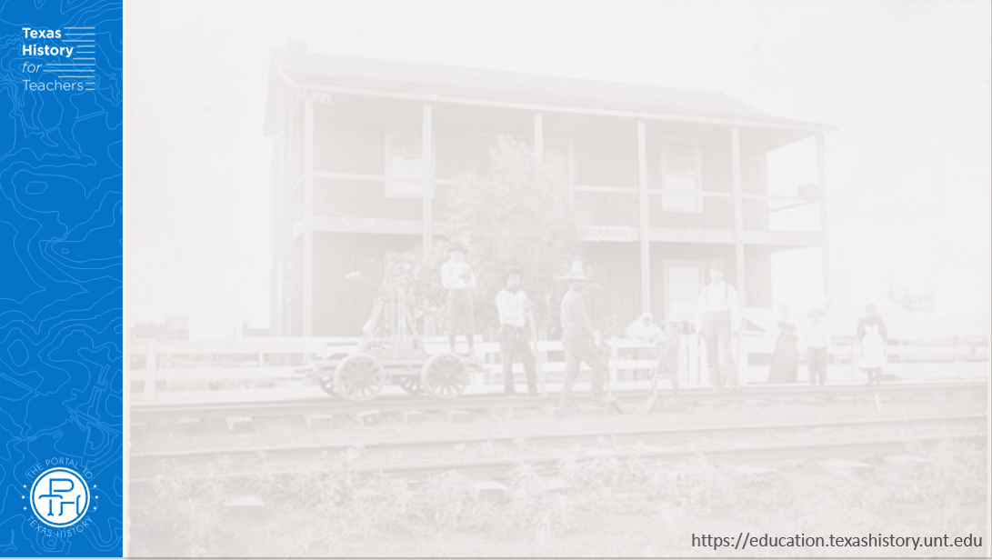
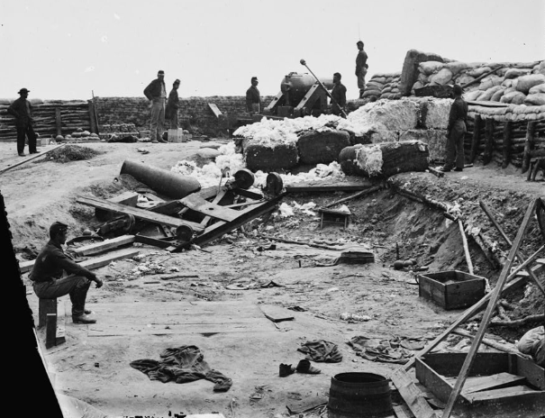
Parte I: Términos significativos
Fortificaciones confederadas reforzadas con fardos de algodón
La Biblioteca del Congreso
Notes:
Yorktown, Virginia vicinity. Confederate fortifications reinforced with bales of cotton. 1862. Photograph. Library of Congress Prints and Photographs Division. https://www.loc.gov/item/2018670684/

Slide 7
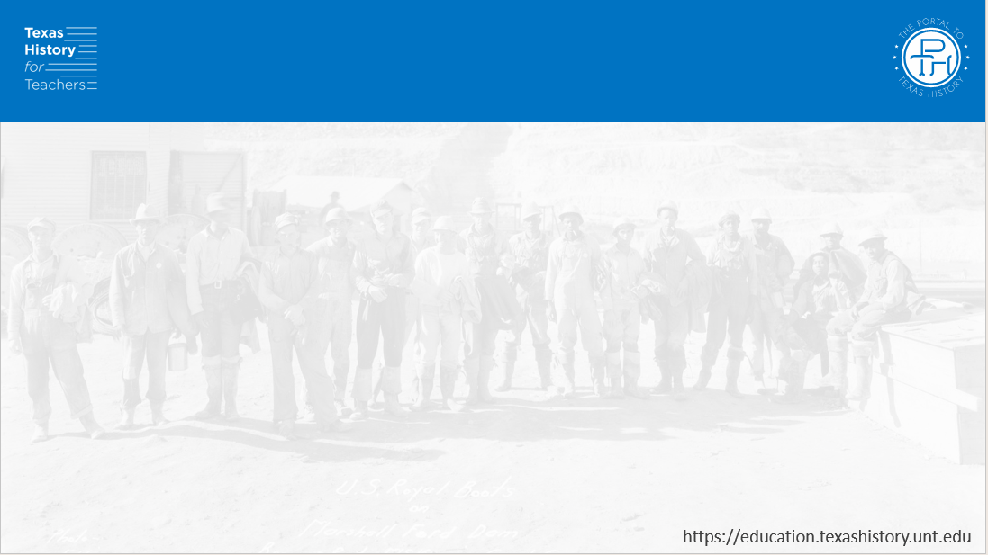
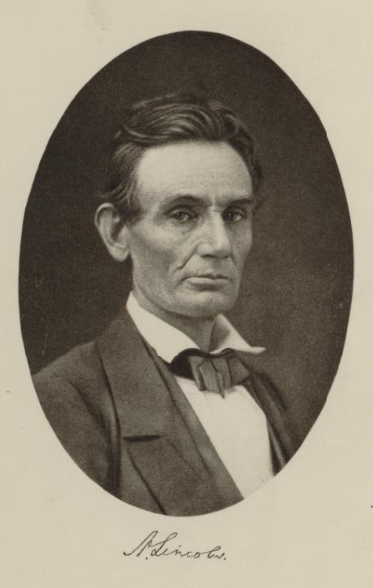
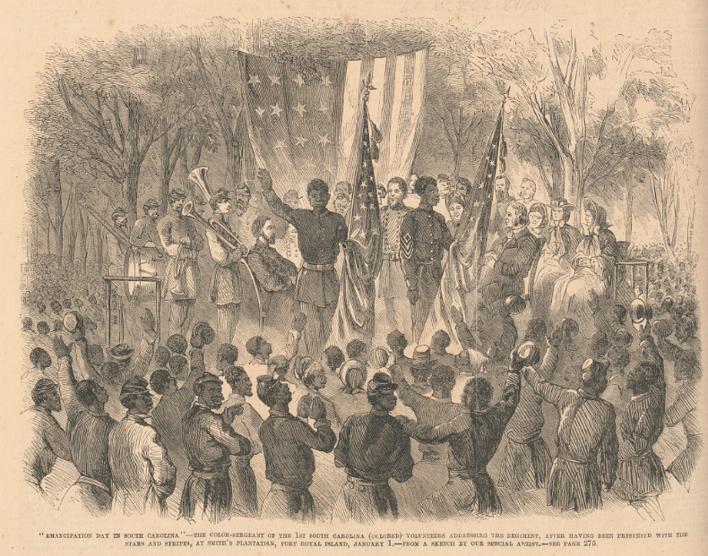
Parte II: Coincidencia de causa y efecto
Celebración de la Emancipación
La Biblioteca del Congreso
Abraham Lincoln
La Biblioteca del Congreso
Notes:
Richards, John T, and Alfred Whital Stern Collection Of Lincolniana. Abraham Lincoln, the lawyer-statesman. Boston ; New York ; Houghton Mifflin, 1916. Image. https://www.loc.gov/item/16008365/.
"Emancipation Day in South Carolina" - the Color-Sergeant of the 1st South Carolina Colored Volunteers addressing the regiment, after having been presented with the Stars and Stripes, at Smith's plantation, Port Royal Island, January 1 / From a sketch by our special artist. 1863. Wood engraving. Library of Congress Prints and Photographs. https://www.loc.gov/item/99614128/

Slide 8
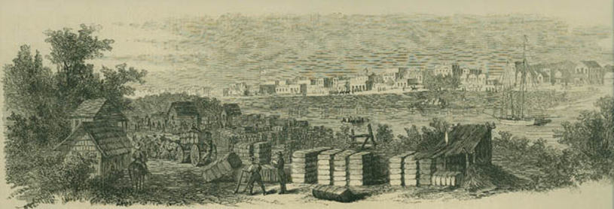
Parte III: Preguntas de exámenes de práctica
Vista de Brownsville durante la Guerra Civil
La Comisión de Bibliotecas y Archivos de los Estados de Texas
Notes:
View of Brownsville during the Civil War. From Frank Leslie's Illustrated Newspaper. Prints and Photographs Collection, 1980/10-4. Accessed September 2, 2025. https://www.tsl.texas.gov/exhibits/civilwar/1862_2.html

Slide 9
Billete de salida:
Sigue las instrucciones para completar tu ticket de salida
Completa las indicaciones en el organizador gráfico para evaluar tu preparación para nuestro examen.
Comparte con una pareja.

Slide 10
Comparte con la clase2
Comparte una de tus respuestas desde tu ticket de salida

